Slide 1
Jabatan Hal Ehwal Agama Terengganu
Khutbah Multimedia
MENGUKIR SENYUMAN PADA HARI PERTEMUAN
09 Syawal, 1442 / 21 Mei, 2021

Slide 2
Pujian Kepada Allah
اَلْحَمْدُ لِلَّهِ
Segala puji-pujian hanya bagi Allah S.W.T.

Slide 3
Syahadah
أَشْهَدُ أَنْ لآ إِلَهَ إِلاَّ اللهُ وَحْدَهُ لاَ شَرِيْكَ لَهُ، وَأَشْهَدُ أَنَّ سَيِّدَنَا مُحَمَّدًا رَسُوْلُ اللهِ
Aku bersaksi bahawa tiada tuhan yang disembah melainkan Allah yang Maha Esa, tiada sekutu bagi-Nya.
Aku juga bersaksi bahawa (Nabi) Muhammad (S.A.W.) adalah utusan Allah.

Slide 4
Selawat
اَللَّهُمَّ صَلِّ وَسَلِّمْ عَلَى سَيِّدِنَا مُحَمَّدٍ وَعَلَى ءَالِهِ وَصَحْبِهِ أَجْمَعِيْنَ، وَعَلَى أَتْبَاعِهِ إِلَى يَوْم الدِّيْنَ
Ya Allah, cucurilah rahmat dan kesejahteraan ke atas junjungan kami
(Nabi) Muhammad (S.A.W.) , keluarga, seluruh sahabatnya dan seluruh pengikutnya sehingga ke Hari Kiamat

Slide 5
Wasiat Taqwa
يَا أَيُّهَا الَّذِينَ آمَنُوا اتَّقُوا اللَّهَ حَقَّ تُقَاتِهِ
وَلا تَمُوتُنَّ إِلا وَأَنْتُمْ مُسْلِمُونَ
“ Wahai orang-orang yang beriman! Bertaqwalah kamu kepada Allah dengan sebenar-benar taqwa, dan jangan sekali-kali kamu mati melainkan dalam keadaan Islam ”.

Slide 6
Tajuk Khutbah Pada Hari Ini:
MENGUKIR SENYUMAN PADA HARI PERTEMUAN

Slide 7
Firman Allah dalam
Surah Fussilat, Ayat 30 :
إِنَّ الَّذِينَ قَالُوا رَبُّنَا اللَّهُ ثُمَّ اسْتَقَامُوا
تَتَنَزَّلُ عَلَيْهِمُ الْمَلَائِكَةُ أَلَّا تَخَافُوا
وَلَا تَحْزَنُوا وَأَبْشِرُوا بِالْجَنَّةِ الَّتِي
كُنْتُمْ تُوعَدُونَ

Slide 8
Maksudnya:
“ Sesungguhnya orang-orang yang menegaskan keyakinannya dengan berkata: "Tuhan kami ialah Allah", kemudian mereka tetap teguh di atas jalan yang betul, akan turunlah malaikat kepada mereka dari semasa ke semasa (dengan memberi ilham): "Janganlah kamu bimbang (dari berlakunya kejadian yang tidak baik terhadap kamu) dan janganlah kamu berdukacita, dan terimalah berita gembira bahawa kamu akan beroleh syurga yang telah dijanjikan kepada kamu. ”

Slide 9
Penjelasan dari ayat Fussilat, iaitu :-
Sebahagian ahli tafsir mengatakan
peristiwa kunjungan para malaikat secara berpusu-pusu ini berlaku ketika nazak kematian seorang mukmin yang istiqamah

Slide 10
Hadith Nabi SAW:
اُخْرُجِيْ أيَّتُهَا النَّفْسُ الطَّيِّبةُ، كَانَتْ فِي الجَسَدِ الطَّيِّبِ، اُخْرُجِيْ حَمِيْدَةً، وأَبْشِرِيْ بِرَوْحٍ وَرَيْحَانٍ، ورَبٍّ غَيْرِ غَضْبَانَ
“ Keluarlah engkau wahai ruh yang baik, yang pernah menghuni di jasad yang baik. Keluarlah engkau dengan terpuji. Bergembiralah dengan kerehatan dan haruman mewangi, bersama Tuhan yang tidak murka.”

Slide 11
Aisyah R.A meriwayatkan sabda Rasulullah SAW:- yang bermaksud
" Siapa yang cinta untuk bertemu Allah, Allah juga cinta untuk bertemunya.
Siapa yang benci bertemu Allah, Allah juga benci bertemunya.
Aku bertanya : Wahai Nabi Allah. Adakah bencikan kematian (yang engkau maksudkan) ? Setiap kita bencikan kematian..

Slide 12
Sambungan hadith:
Sabda Rasulullah saw : Bukan demikian. Cuma orang beriman apabila diberi berita gembira dengan rahmat Allah, redha dan syurganya, dia terus cintakan untuk bertemu Allah. Allah juga cinta bertemunya.
Seorang kafir, apabila diberitakan dengan azab dan murka Allah, dia bencikan pertemuan dengan Allah, Allah juga benci bertemu dengannya.”
Hadith riwayat Muslim

Slide 13
Setiap mukmin digalakkan berdoa dengan:
اللَّهُمَّ اجْعَلْ خَيْرَ عُمْرِي آخِرَهُ، وَخَيْرَ عَمَلِي خَوَاتِمَهُ، وَاجْعَلْ خَيْرَ أَيَّامِي يَوْمَ أَلْقَاكَ
Ya Allah! Jadikan sebaik-baik umurku pada penghujungnya, sebaik-baik amalku pada penutupnya, dan sebaik-baik hariku pada hari aku menemuiMu.

Slide 14
Kesimpulan : untuk mencapai kebahagian ketika bertemu Allah SAW
sentiasa beristiqamah melakukan ketaatan, bersangka baik kepada Allah
memaafkan sesama hamba, bertaqwa, berlaku jujur, bertaubat
mengingati mati serta berwaspada terhadap perkara-perkara yang menyebabkan su’ul khatimah (pengakhiran yang tidak baik).

Slide 15
Firman Allah dalam
surah Al-Ankabut : Ayat 56
كُلُّ نَفْسٍ ذَائِقَةُ الْمَوْتِ ۖ ثُمَّ إِلَيْنَا تُرْجَعُونَ
Tiap-tiap diri (sudah tetap) akan merasai mati, kemudian kamu akan dikembalikan kepada Kami (untuk menerima balasan).

Slide 16
Doa
Antara Dua Khutbah
Aamiin Ya Rabbal Aalamin..
Tuhan Yang Memperkenankan Doa Orang-orang Yang Taat, Berilah Taufik Kepada Kami
Di Dalam Mentaatimu, Ampunilah Kepada Mereka
Yang Memohon Keampunan.
Aamiin

Slide 17
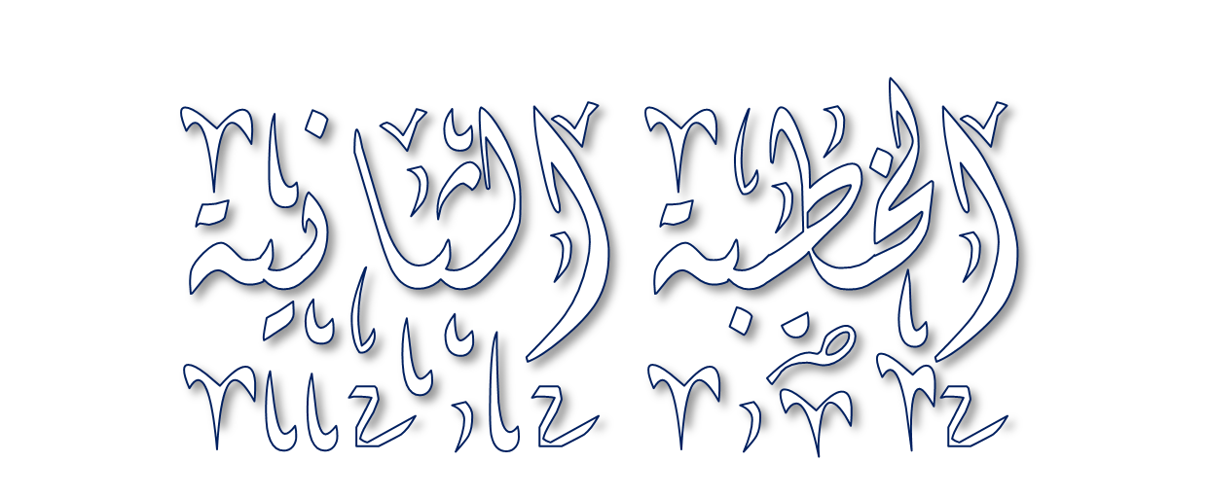

Slide 18
Pujian Kepada Allah
اَلْحَمْدُ لِلَّهِ
Segala puji-pujian hanya bagi Allah S.W.T.

Slide 19
Syahadah
أَشْهَدُ أَنْ لآ إِلَهَ إِلاَّ اللهُ وَحْدَهُ لاَ شَرِيْكَ لَهُ، وَأَشْهَدُ أَنَّ سَيِّدَنَا مُحَمَّدًا عَبْدُهُ وَرَسُوْلُهُ
Aku bersaksi bahawa tiada tuhan yang disembah melainkan Allah yang Maha Esa dan tiada sekutu bagi-Nya.
Aku Juga Bersaksi Bahawa (Nabi) Muhammad (S.A.W.) adalah hamba-Nya dan rasul-Nya.

Slide 20
Selawat
اَللَّهُمَّ صَلِّ وَسَلِّمْ وَبَارِكْ عَلَى سَيِّدِنَا مُحَمَّدٍ وَعَلَى ءَالِهِ وَأَصْحَابِهِ وَأَتْبَاعِهِ إِلَى يَوْم الدِّيْنَ
Ya Allah, Cucurilah Rahmat, Kesejahteraan dan Keberkatan Ke Atas Junjungan Kami, (Nabi) Muhammad (s.a.w.) serta Keluarga, Sahabat dan Pengikutnya sehingga Hari Kiamat

Slide 21
Pesanan Takwa
، اتَّقُوْا اللهَ، أُوْصِيْكُمْ وَنَفْسِيْ بِتَقْوَى اللهِ وَطَاعَتِهِ لَعَلَّكُمْ تُفْلِحُوْنَ
Bertaqwalah kepada Allah S.W.T., saya berpesan kepada kamu dan diriku agar bertaqwa dan taat kepada Allah. Moga-moga kamu beroleh kejayaan

Slide 22
Mimbar hari ini menyeru seluruh umat Islam dan negara- negara Islam supaya bersatu hati terutama melalui media sosial menyatakan sokongan dan solidariti bersama rakyat Palestin dan mengutuk serta membantah dengan sekeras- kerasnya ke atas serangan Israel yang tidak berperikemanusian ke atas masjid al Aqsa dan rakyat Palestin

Slide 23
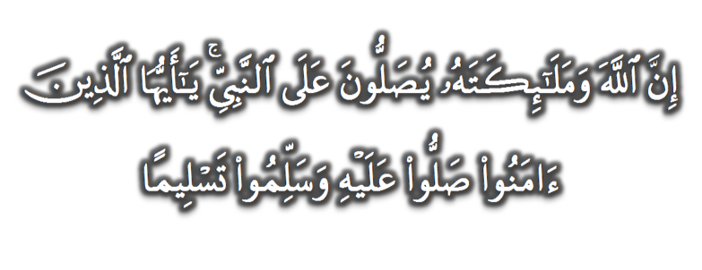
Seruan
Mengenang jasa rasul kesayangan, nabi Muhammad SAW yang berjuang membawa ajaran Islam. Selawat dan salam kepada Rasulullah s.a.w.
(Surah Al-Ahzab : Ayat 56)
“Sesungguhnya Allah Taala Dan Para MalaikatNya Sentiasa Berselawat Ke Atas Nabi (Muhammad).
Wahai Orang-orang Beriman! Berselawatlah Kamu
Ke Atasnya Serta Ucapkanlah Salam Sejahtera Dengan Penghormatan Ke Atasnya Dengan Sepenuhnya”.

Slide 24
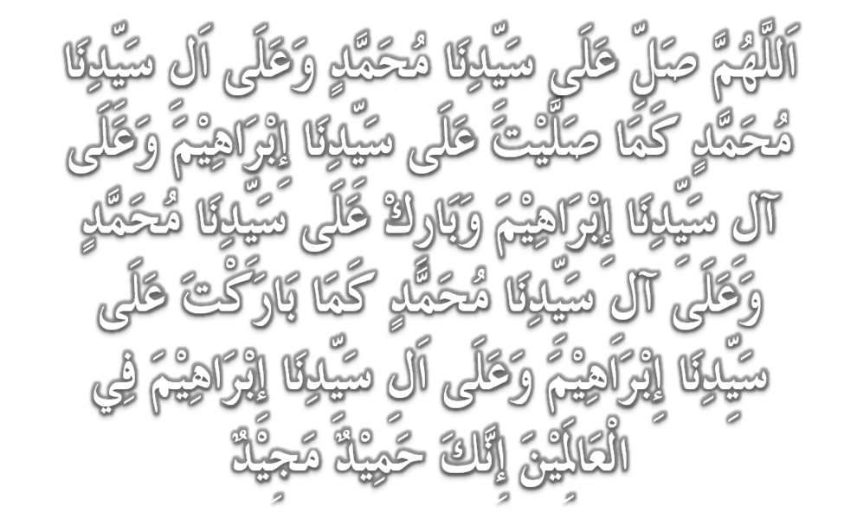
Selawat

Slide 25
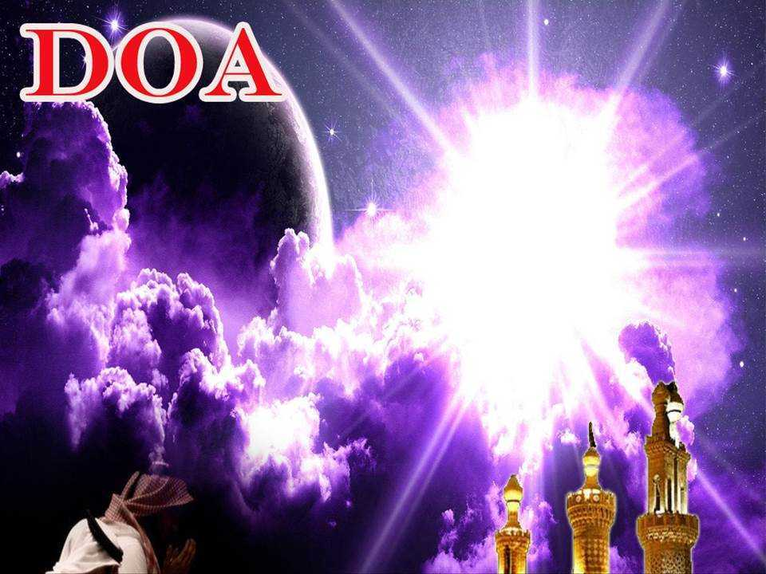
اللَّهُمَّ اغْفِرْ لِلْمُسْلِمِيْنَ وَالْمُسْلِمَاتِ، وَالْمُؤْمِنِيْنَ وَالْمُؤْمِنَاتِ، الأَحْيَاءِ مِنْهُمْ وَالأَمْوَات،
إِنَّكَ سَمِيْعٌ قَرِيْبٌ مُجِيْبُ الدَّعَوَات.
Ya Allah, Ampunkanlah Dosa Golongan Muslimin Dan Muslimat, Mu’minin Dan Mu’minaat, samada yang masih hidup atau yang telah mati. Sesungguhnya Engkau Maha Mendengar dan Maha Memakbulkan segala permintaan.

Slide 26
DOA
اللَّهُمَّ ادْفَعْ عَنَّا الْبَلاءَ وَالْوَبَاءَ وَالْفَحْشَاءَ مَا لا يَصْرِفُهُ غَيْرُكَ. اللَّهُمَّ إِنَّا نَعُوذُ بِكَ مِنَ البَرَصِ وَالْجُنُونِ وَالْجُذَامِ
وَمِن سَيِّئِ الأَسْقَامِ. اللَّهُمَّ اشْفِ مَرْضَانَا وَارْحَمْ مَّوْتَانَا،
وَالْطُفْ بِنَا فِيمَا نَزَلَ بِنَا.

Slide 27
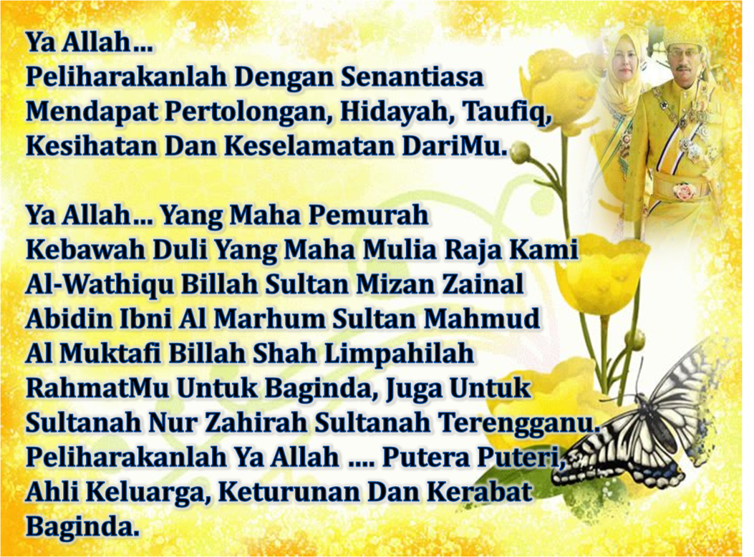

Slide 29
“Ya Allah turunkanlah hukumanMu atas kaum Yahudi yang melakukan kezaliman dengan membunuh saudara- saudara kami kaum muslimin di Palestin, Ya Allah hukumlah mereka sesungguhnya mereka tak mampu melemahkanMu,”
“Ya Allah cerai beraikanlah mereka,porak porandakan kesatuan meraka dan turunkanlah balasanMu atas mereka, Ya Allah kumpulkan dan binasakanlah mereka dan janganlah kamu sisakan sedikit pun dari mereka,”

Slide 30
“Ya Allah turunkanlah atas mereka dan semua pihak yang membantu mereka balasanMu yang tidak dapat ditolak oleh kaum pembuat kezaliman,”
“Ya Allah selamatkan lah saudara-saudara kaum muslimin yang lemah di palestin, teguhkan iman mereka dan bantulah mereka,Ya Allah sayangi dan kasihilah mereka dan keluarkanlah mereka dari penindasan musuh- musuh mereka,”

Slide 31
رَبَّنَا آتِنَا فِي الدُّنْيَا حَسَنَةً وَفِي الآخِرَةِ حَسَنَةً وَقِنَا عَذَابَ النَّارِ. وَصَلَّى اللهُ عَلىَ سَيِّدِنَا مُحَمَّدٍ وَعَلىَ آلِهِ وَصَحْبِهِ وَسَلَّمْ. وَالْحَمْدُ للهِ رَبِّ الْعَالَمِيْنَ.
.
Ya Allah…
Kurniakanlah Kepada Kami Kebaikan Di Dunia Dan Kebaikan Di Akhirat Serta Hindarilah Kami Dari Seksaan Neraka.

Slide 32
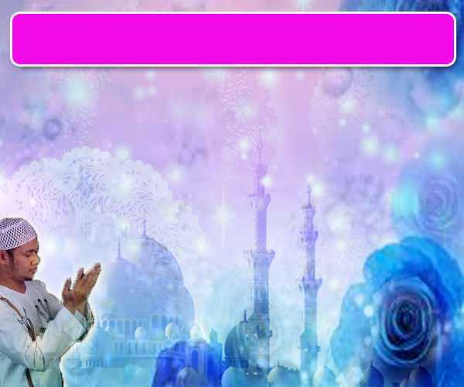
Wahai Hamba-hamba Allah….
Maka Ingatlah Allah Yang Maha Agung
Nescaya Dia Akan Mengingatimu
Dan Bersyukurlah Di Atas Nikmat-nikmatNya Nescaya Dia Akan Menambahkan Lagi Nikmat Itu Kepadamu. Sesungguhnya Mengingati Allah Itu Lebih Besar (Faedah Dan Kesannya) Dan (Ingatlah) Allah Mengetahui Apa Yang Kamu Kerjakan.

Slide 33
